Slide 1
سلسلة تعلم حماية الطفل على المستوى المحلي عبر الأنترنت
الفيديو رقم 3: حماية الطفل على المستوى المحلي في العمل الأنساني: الحاجة الى التحول في طرق التفكير.
Notes:
يجب أن يرافق هذا العرض التالي:
المعايير الدنيا لحماية الطفل في العمل الأنساني 19 النسخة المنقحة. https://alliancecpha.org/en/CPMS_home
نشرة توزيع من حزمة بناء القدرات: الاعتبارات الاساسية.

Slide 2
أسم النشاط
الموقع
التاريخ

Slide 3
الغرض من سلسلة التعلم عبر الأنترنت.
الغرض
الغرض من السلسلة هو تيسير عملية تفعيل المعايير الدنيا لحماية الطفل في العمل الأنساني لعام 2019 (CPMS) رقم 17 و موارد مابين الوكالات الجديدة و الدليل الميداني التأملي:نهج على المستوى المحلي لحماية الطفل في العمل الانساني.
الممارسين في مجال حماية الطفل على دراية بمصطلحات ومفاهيم حماية الطفل على المستوى المحلي وعلى علم أين تتوفر هذه الموارد.
الممارسين في مجال حماية الطفل يبدوا أراءهم حول الممارسات الحالية في ضوء البحث والتعلم.
الممارسين في مجال حماية الطفل يتشاركوا في خوض حوارات بقيادة الأقران لعمل ربط بين الأستعمال العملي للموارد والعمل مع المجتمعات في الظروف الأنسانية.

Slide 4
الفيديو رقم 3: حماية الطفل على المستوى المحلي في العمل الأنساني: الحاجة الى التحول في طرق التفكير.

Slide 5
الهدف ومخرجات التعلم
الغرض
تيسير الرؤية حول عملية التحول في طرق التفكير التي من الممكن أن يحتاج اليها العاملين في مجال حماية الطفل لغرض تفعيل عملهم برفقة المجتمعات.
مخرجات التعلم
الممارسون في مجال حماية الطفل بأمكانهم تحديد المواقف والسلوكيات والمهارات التي تساهم بشكل فعال في الأندماج المجتمعي.
العاملون في مجال حماية الطفل بإمكانهم وصف الطرق التي من خلالها يمكن توظيف هذه المواقف والخبرات لتطبيق العمل في المجتمعات.

Slide 6
شاهد الفيديو!
Notes:
أدخل رابط للفديو من خلال موقع اليوتوب او موقع التحالف

Slide 7
الاسئلة:
ما الذي قام به العامل في مجال حماية الطفل ليندمج مع نينا والأخرين بالمجتمع بشكل فعال؟
قم بوضع اجوبتك على ورقة كبيرة
تحضر لمشاركتها مع المجموعة
لنلخص!
شكل مجاميع صغيرة وخذ 5 الى 10 دقائق للتفكير في الاسئلة التالية.

Slide 8
أين نريد أن نذهب؟
أرجع لنشرة توزيع: الأعتبارات الاساسية.
ناقش التالي:
ماذا تفعله نينا والأخرين في المجتمع لحماية الأطفال, وكيف على العامل في مجال حماية الطفل البناء على تلك الطرق؟
كيف تعمل وكالاتنا على التقرب من المجتمعات خلال الأستجابة؟
هل نحن مستعدون للتحول في طرق التفكير؟ اذا كان الجواب نعم, ماهي أولى الخطوات التي يجب أخذها؟
Notes:
يمكن للمشاركين البقاء في مجاميع صغيرة او قيامهم لهذا التمارين معا كمجموعة واحدة.
اذا كان المشتركون لديهم القدرة على الوصول الى الأنترنت خلال الجلسة يمكنك استخدام طريقة التغذية العكسية “call out” بأستخدام موقع

Slide 9
أهم الرسائل
تحتل المجتمعات ومنظمات المجتمع المدني والحكومات المحلية الصدارة فيما يخص الإستجابة الإنسانية.ونحن كعاملين في مجال حماية الطفل علينا أن نتوقف ونتأمل الطرق التي تجعلنا شركاء بشكل افضل للوصول الى أهداف مشتركة وخلق فرص اكثراستدامة وفعالية مع المجتمعات.
تتطلب القدرة على الأندماع في المجتمع أكثر من توفر الخبرات التقنية التي نمتلكها كعاملين في مجال حماية الطفل. فهي تعتمد على المواقف والسلوكيات التي تبني الثقة والعلاقة التعاونية, وهذا يتضمن الأحترام والتواضع والصبر وكونك مستمع ومتعلم جيد.

Slide 10
الرجاء تقديم تغذية عكسية لمجموعة عمل تحالف حماية الطفل على المستوى المحلي.
قبل ان تذهب أرجو ان تكمل:
توقيع ورقة الحضور.
تمرين التغذية العكسية.
Notes:
قم بوضع لنك خاص بالأستبيان

Slide 11
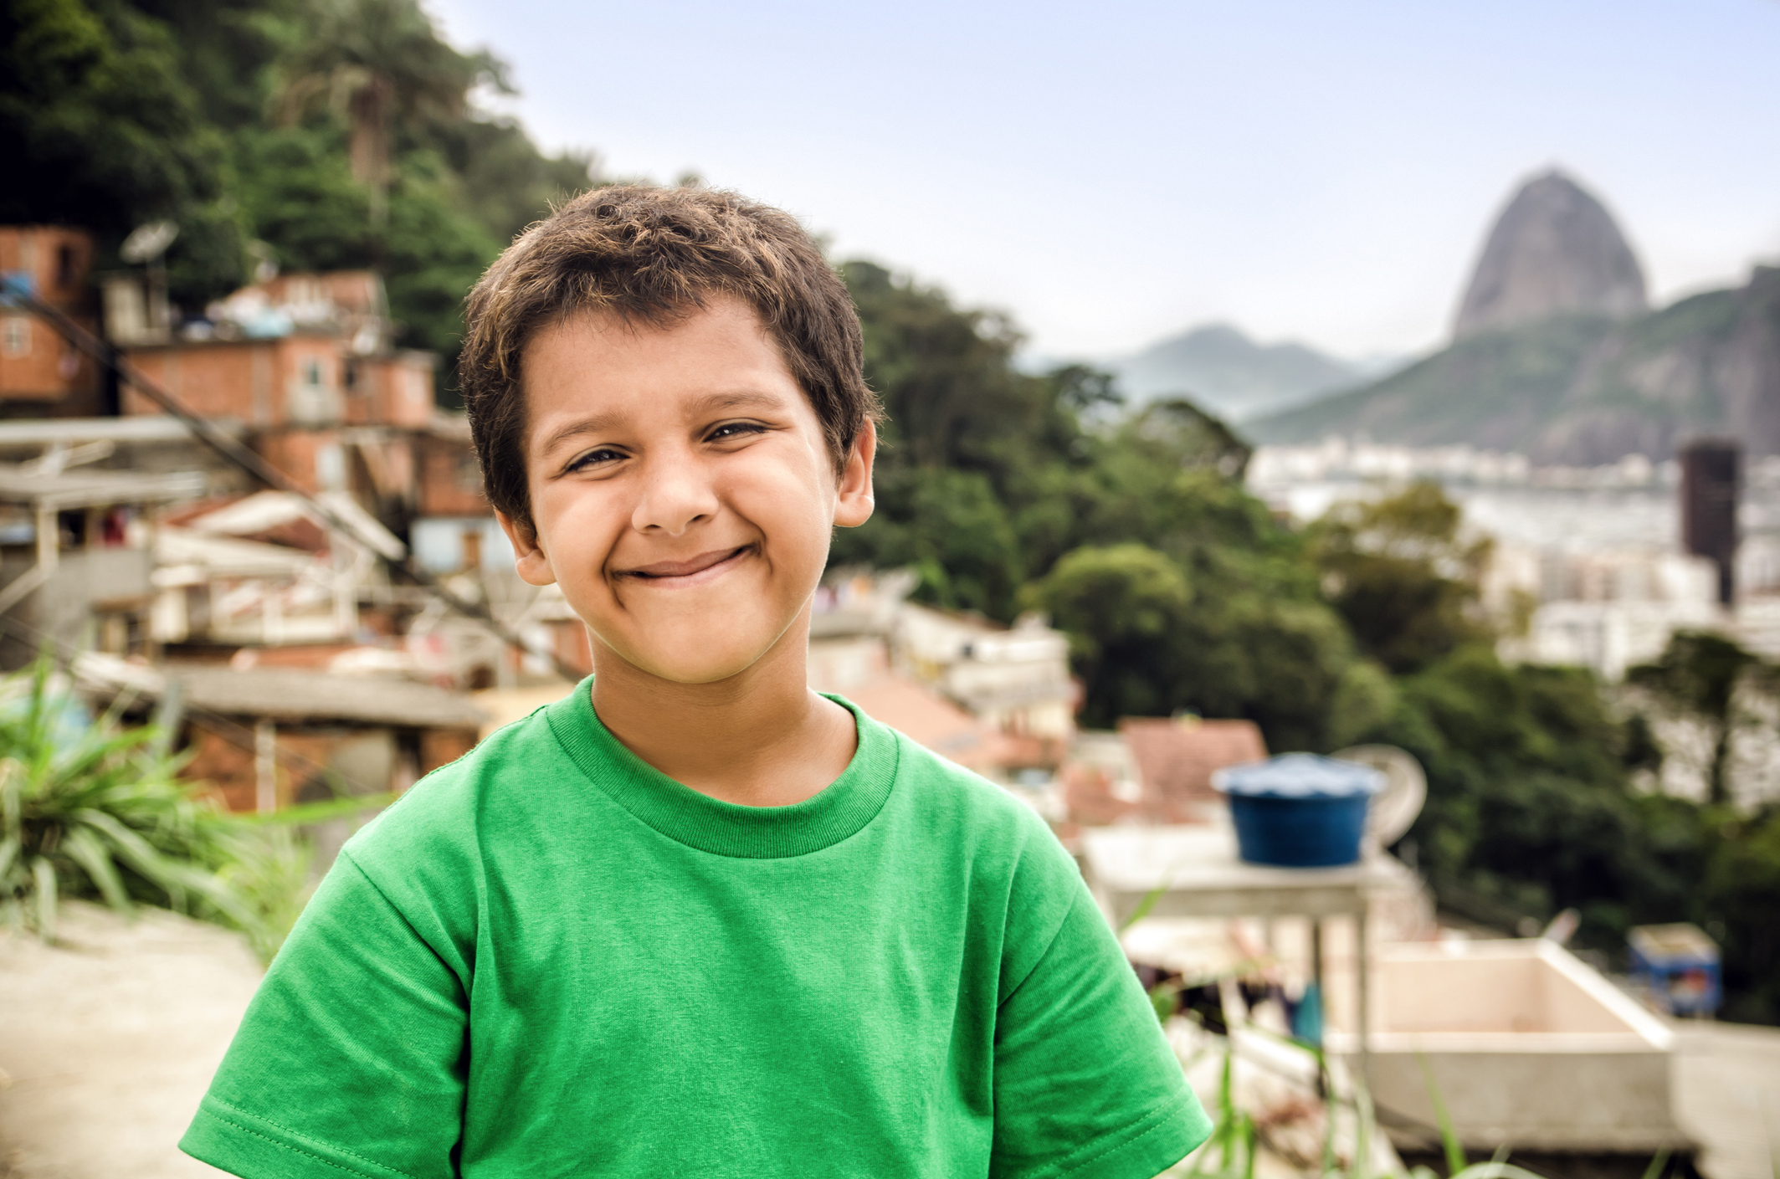
شكرا لك!

